Slide 1
도커를 활용한
통합테스트 환경 구성
고든 gordon@daangn.com

Slide 2
샘플 애플리케이션 구성
“Book” 을 저장소에 입력하고 조회할 수 있습니다.
자바를 이용하며 프레임워크로는 Spring을 사용합니다.
Elasticsearch를 저장소로 활용합니다.
Elasticsearch
index: BOOK
Java Application
Spring 3.2 with Elasitcsearch Client

Slide 3
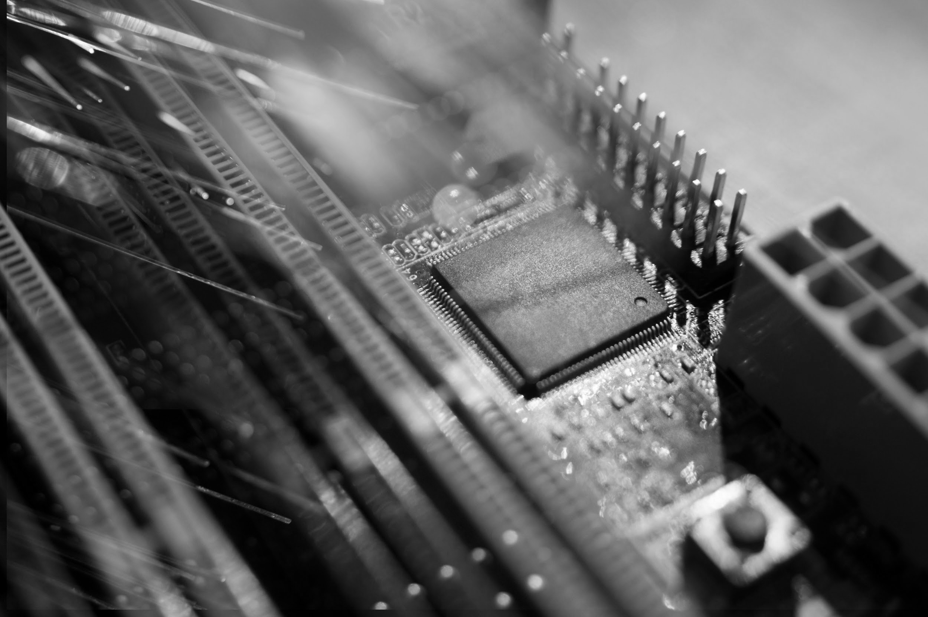
간단한 테스트 구성해보기..

Slide 4
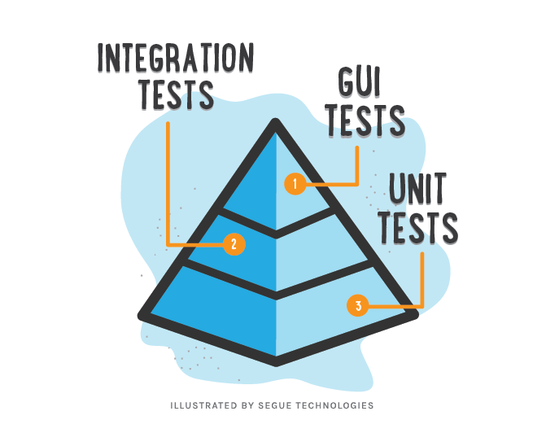
테스트에 대한 고민
하지만 Unit Test만으론 전체 동작여부를 알 수 없음
ElasticSearch가 조회로직의 대부분의 역할을 수행
실제 로직의 동작여부를 보장할 수 없음!!
Integration 테스트가 필요!!
Elasticsearch에 로직을 의존하고 있음
실제 동작을 보장하기 위해선 ES와 연동된 테스트가 필요

Slide 5


Slide 6
Integration 테스트 구성해보기
테스트의 시작시점에 ElasticSearch를 시작한다.
전처리 작업을 진행한 다음 (Index생성 샘플데이터 추가)
통합 테스트코드를 실행한다.
테스트를 완료한 다음, ElasticSearch를 종료한다

Slide 7
Integration 테스트 구성해보기
함께 일하는 개발자 ElasticSearch가 설치되어 있는가?
함께 환경을 맞추면 괜찮지만, 개발자가 새롭게 들어온다면??
나는 맥을 쓰는데 윈도환경..
설치된 Elasticsearch의 버전이 다르다면?
ElasticSearch의 설정값이 다르다면 어떻게 하지??

Slide 8
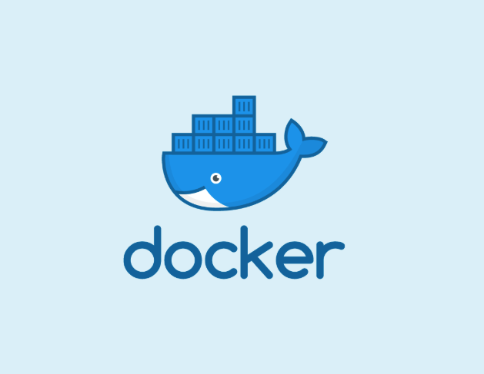
Integration 테스트 구성해보기
도커를 이용하면 동일한 환경 구성가능
실행스크립트에 대한 버전관리 용이
개발자간 코드/이미지 공유도 가능해짐!
레디스, MQ등과 같은 실서버 환경을 유사하게 설정

Slide 9

Integration 테스트 구성해보기
테스트의 시작시점에 ElasticSearch를 시작한다.
전처리 작업을 진행한 다음 (Index생성 샘플데이터 추가)
통합 테스트코드를 실행한다.
테스트를 완료한 다음, ElasticSearch를 종료한다

Slide 10
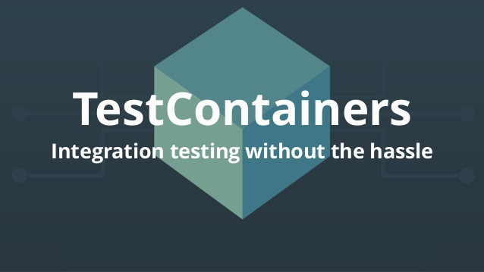
TestContainer 구성하기
TestContainer
https://www.testcontainers.org/
자바코드로 도커 컨테이너를 조작할 수 있음
테스트시점에서 도커를 실행 및 종료할 수 있음
사전구성된 Dockerfile 또한 사용가능함

Slide 11
끝!

